Slide 1




MPLS
Multiprotocol Label Switching

Slide 2




Sejam
bem-vindos
ao treinamento MPLS!

Slide 3



Ao longo deste conteúdo, vocês irão compreender
o que é MPLS;
funcionamento do MPLS;
o público-alvo da solução;
os principais argumentos de venda;
as políticas comerciais do produto;
e o processo de ativação e contratação do MPLS Claro Empresas.

Slide 4





Combinados
Para interagir, acione
o botão de levantar
a mão e aguarde.
Abra a sua câmera
Desative o microfone
Notes:
Facilitador: Relembre os combinados junto ao grupo.

Slide 5
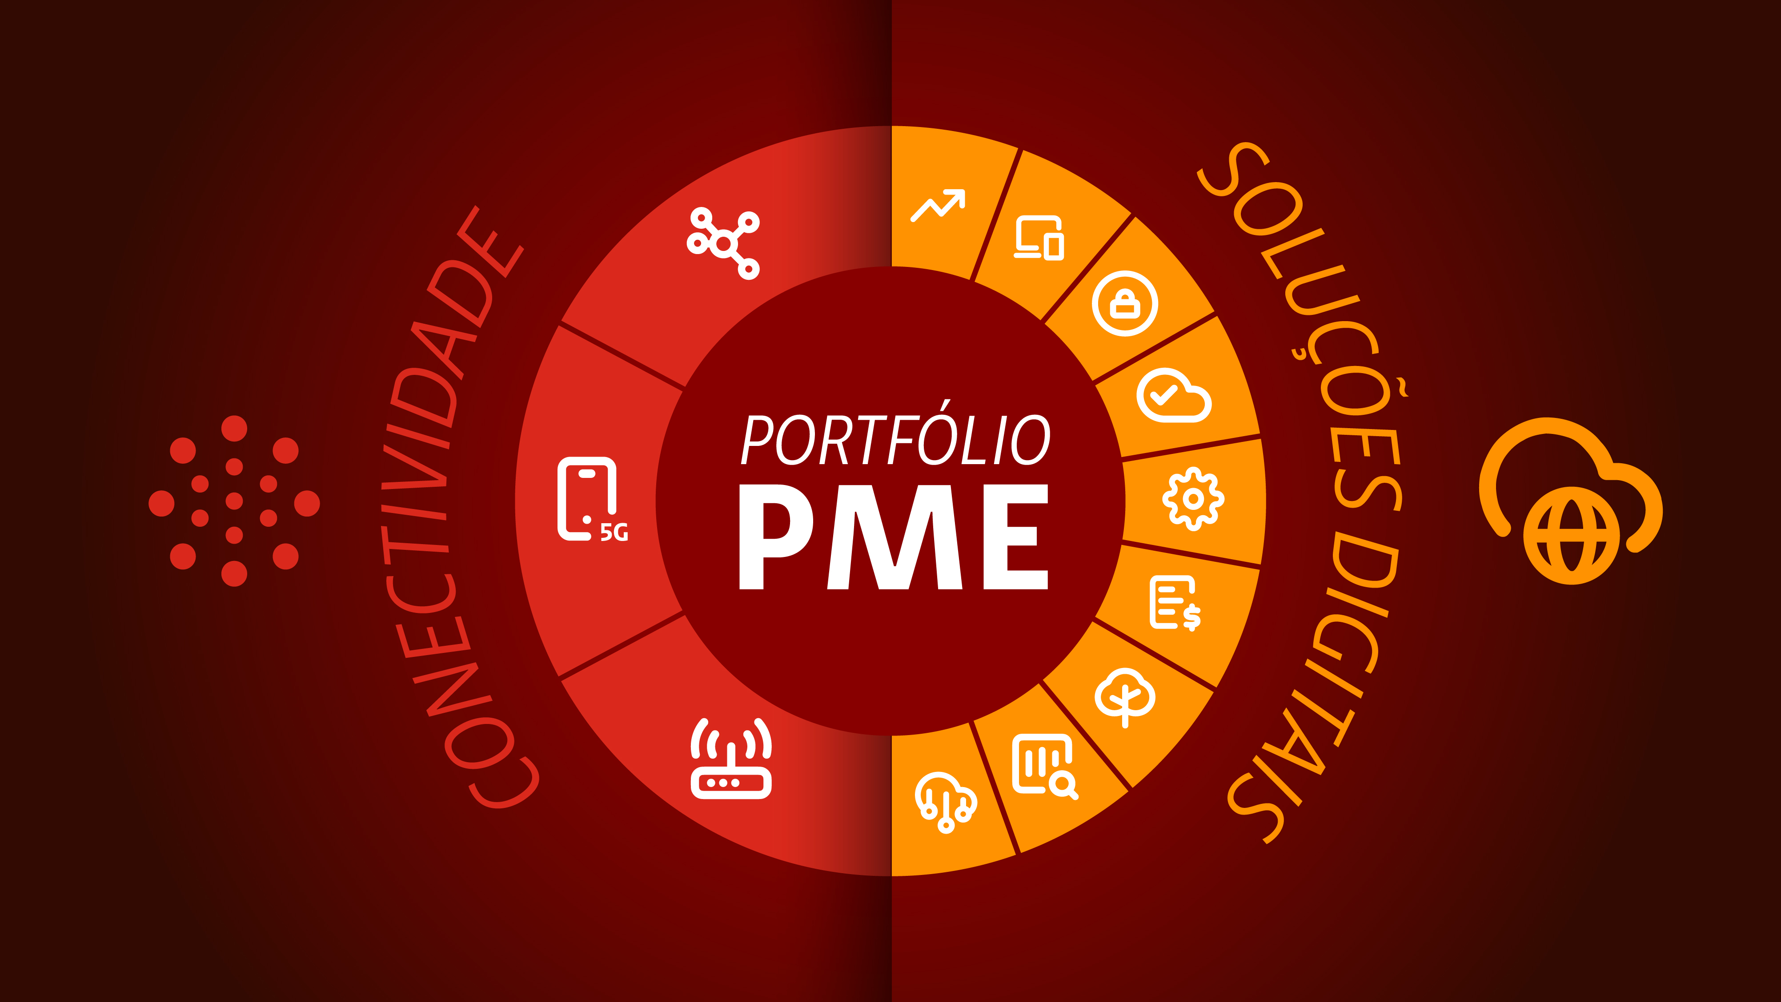



Slide 6


Slide 7
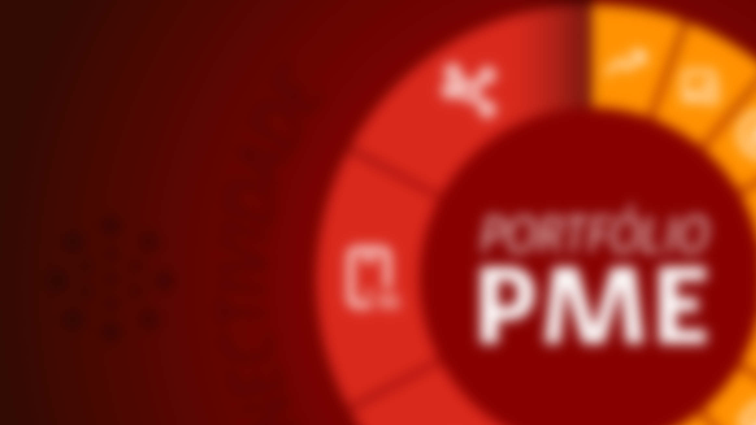

Internet
Internet dedicada (BLD)
Internet via satelite(IP SAT)
BLC
PABX Virtual
Vip Único
Número único 0800
MPLS
SD-Wan
L2L
Fixa avançada

Slide 8

Confira os assuntos que vamos ver
O PRODUTO
PÚBLICO-ALVO
FUNCIONAMENTO
POLÍTICA COMERCIAL
BENEFÍCIOS
ATIVAÇÃO

Slide 9

Confira os assuntos que vamos ver
O PRODUTO
PÚBLICO-ALVO
FUNCIONAMENTO
POLÍTICA COMERCIAL
BENEFÍCIOS
ATIVAÇÃO

Slide 10

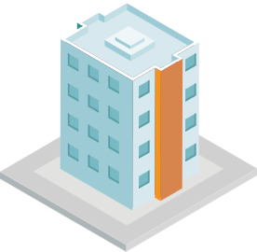
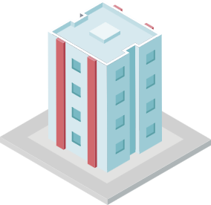
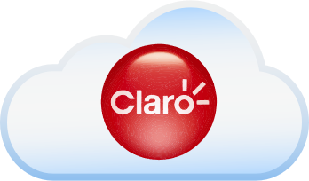
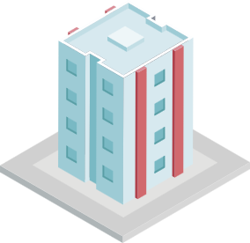


O que é MPLS?
MPLS é uma tecnologia de infraestrutura que conecta unidades em uma única rede privada de dados.
MATRIZ
FILIAL B
FILIAL A
FILIAL C
CONECTADO COM MPLS CLARO.
REDE SEGURA E UNIFICADA.
Notes:
Facilitador: use esses tópicos para explicar rapidamente que o MPLS é uma solução que conecta a rede de diferentes unidades de uma empresa para manter a conexão segura e estável.
Explique o que é MPLS:
É uma solução de VPN corporativa.
Proporciona conectividade segura e eficiente entre diferentes unidades de uma empresa.
É classificada como uma Rede Única de Dados.
Conecta filiais, data centers e sistemas (unidades).

Slide 11



Entenda a relação
MPLS
VPN
O MPLS não é uma VPN por si só, mas é uma das principais tecnologias usadas para criar VPNs corporativas.
Notes:
Facilitador, explique:
O MPLS não é uma VPN por si só, mas é uma das principais tecnologias usadas para criar VPNs corporativas.
“VPN MPLS”, se refere a uma VPN corporativa construída sobre a tecnologia MPLS.
Na prática do mercado, quando alguém fala “VPN MPLS”, está se referindo a uma VPN corporativa construída sobre a tecnologia MPLS.
Facilitador, caso você ache necessário, explique o que é VPN
VPN (Virtual Private Network) é um conceito, não uma tecnologia específica. Uma rede privada lógica, criada sobre uma infraestrutura compartilhada, que garante isolamento, segurança e comunicação entre pontos autorizados.

Slide 12

Vimos até agora
Alguma dúvida?
O QUE É MPLS
Relação MPLS e VPN
Notes:
Facilitador, revise com o grupo o que vocês viram neste capítulo.
MPLS é uma tecnologia usada para criar VPNs corporativas, conectando filiais, data centers e sistemas em uma rede privada de dados.
MPLS não é uma VPN, mas uma das principais formas de implementá-la.
O termo “VPN MPLS” refere-se à VPN corporativa construída sobre a tecnologia MPLS, garantindo segurança, desempenho e confiabilidade.

Slide 13
Confira os assuntos que vamos ver
O PRODUTO
PÚBLICO-ALVO
FUNCIONAMENTO
POLÍTICA COMERCIAL
BENEFÍCIOS
ATIVAÇÃO

Slide 14








Funcionamento MPLS
Início do fluxo e classificação de rótulo
Políticas de qualidade de serviço
Tecnologia de transporte
Finalização do fluxo
Notes:
Facilitador, explique cada tópico
O MPLS funciona como uma tecnologia de transporte que permite a criação de redes privadas corporativas sobre a infraestrutura da operadora.
O fluxo começa quando os dados de uma filial, matriz ou data center entram na rede MPLS por meio de um roteador de borda. Nesse momento, o tráfego é identificado e classificado, recebendo um rótulo que define o caminho a ser seguido dentro da rede.
Durante o percurso, o MPLS permite a aplicação de políticas de qualidade de serviço, priorizando aplicações críticas.
Ao chegar ao destino, o rótulo é removido e os dados são entregues como se estivessem circulando em uma única rede privada, segura e confiável.

Slide 15


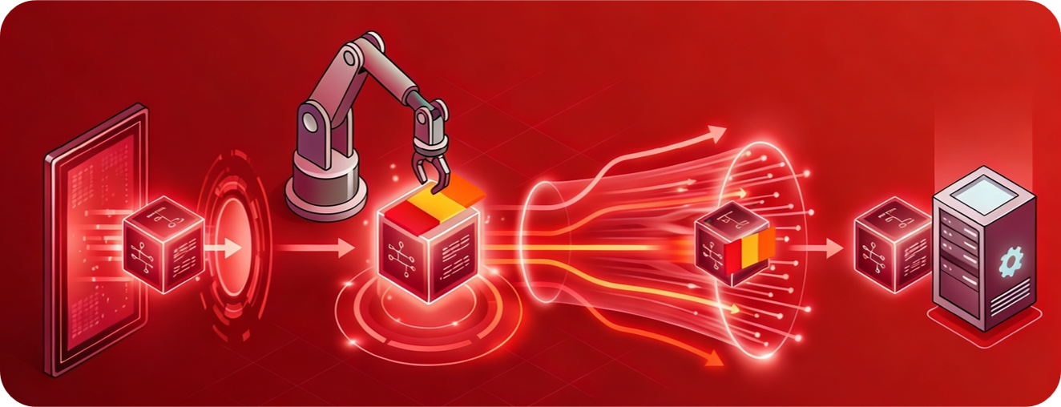




Funcionamento MPLS
2. Atribuição de
rótulos (labels)​
3. Encaminhamento por
caminhos pré-definidos​
4. Aplicação de QoS
1. Classificação
do tráfego
5. Isolamento
da VPN​
6. Remoção do rótulo e entrega do tráfego​
Notes:
Facilitador, explique as etapas de funcionamento do MPLS.
1. Classificação do tráfego
Ao entrar na rede MPLS, o tráfego é identificado e classificado conforme regras definidas (tipo de aplicação, prioridade, origem ou destino).
2. Atribuição de rótulos (labels)
Cada pacote recebe um rótulo MPLS, que substitui a análise completa do endereço IP e define o caminho que o dado deve seguir.
3. Encaminhamento por caminhos pré-definidos
Dentro da rede da operadora, os equipamentos usam apenas os rótulos para encaminhar os pacotes pelos Label Switched Paths (LSPs), garantindo rapidez e previsibilidade.
4. Aplicação de Qualidade de Serviço (QoS)
O MPLS permite priorizar tráfegos críticos, como voz e vídeo, assegurando desempenho mesmo em momentos de alta utilização.
5. Isolamento da VPN corporativa
Os rótulos também garantem o isolamento lógico da VPN, impedindo que dados de clientes diferentes se misturem.
6. Remoção do rótulo e entrega do tráfego
Ao sair da rede MPLS, o rótulo é removido e o pacote IP é entregue ao destino final, como se estivesse trafegando em uma única rede privada.

Slide 16
Como a rede organiza o tráfego de dados?
Priorizando o que é importante por meio do uso de CoS e QoS e garantindo que a execução de um procedimento não seja prejudicada pela execução de um outro.
Classe de voz e vídeo
Classe de aplicações transacionais
Classe de aplicações críticas
Best effort ou melhor esforço
Notes:
Facilitador, explique:
Uma rede inteligente sabe priorizar o que é importante. O sistema de classificação (CoS) e priorização (QoS) garantem que uma videoconferência não trave por causa de um e-mail sendo enviado.
Classe de voz e vídeo - Prioriza a comunicação em tempo real. Essencial para garantir estabilidade e continuidade das chamadas e reuniões virtuais, sem "picotes" no áudio.
Classe de aplicações críticas - Foca nos sistemas essenciais para a operação do negócio, como ERP, CRM e bases de dados corporativas que não podem sair do ar.
Classe de aplicações transacionais - Destinada a atividades com necessidade de baixa latência (resposta imediata), como consultas a banco de dados e atualizações rápidas de sistema.
Best effort ou melhor esforço - Tráfego sem prioridade específica, utilizado para atividades gerais como navegação na web e e-mails, aproveitando a banda disponível.

Slide 17
Vimos até agora
Entrada, classificação e rotulagem do tráfego
Alguma dúvida?
Encaminhamento inteligente com QoS e QoS
Isolamento e entrega segura de dados
Notes:
Facilitador, revise com o grupo o que vocês viram neste capítulo.
Entrada, classificação e rotulagem do tráfego
Os dados entram na rede da operadora, são classificados por tipo e prioridade e recebem rótulos (labels) que definem o caminho a ser seguido.
Encaminhamento inteligente com QoS
Os pacotes são transportados por caminhos pré-definidos (LSPs), com aplicação de Qualidade de Serviço para priorizar voz, vídeo e aplicações críticas.
Isolamento e entrega segura dos dados
Os rótulos garantem o isolamento da VPN corporativa e, ao final do percurso, são removidos para a entrega dos dados como em uma rede privada única

Slide 18


Teste seu conhecimento
Relembre alguns dos principais conceitos usados no treinamento. Faça as palavras-cruzadas e use as dicas para completar com a palavra correta.
Notes:
Facilitador, hora de ajudar os participantes a refletirem no que acabaram de aprender. Vamos fazer uma dinâmica com palavras-cruzadas, serão dadas dicas e os participantes terão 5 min para realizar a atividade.
Envie o link para os participantes.
https://criadordecruzadinhas.com.br/crossword/cw_1770742248811_004p7kguh
Gabarito:
1. VPN
2. MPLS
3. ESCALABILIDADE
4. COS

Slide 19
Flexibilidade de topologia para uma rede sob medida
Na prática, isso quer dizer que a empresa pode:
Evoluir a rede ao longo do tempo.
Escolher como os pontos se conectam.
Otimizar desempenho e custos.
Ajustar o papel de cada unidade.
Redução de custos de contratação.
Notes:
Facilitador, explique:
Em uma rede MPLS, flexibilidade de topologia para uma rede sob medida significa a capacidade de desenhar a arquitetura da rede exatamente de acordo com as necessidades do negócio, e não o contrário.
Na prática, isso quer dizer que a empresa pode:
Escolher como os pontos se conectam: topologia em estrela, malha, hub-and-spoke ou híbrida, conforme o fluxo de dados.
Ajustar o papel de cada unidade: filiais podem falar apenas com a matriz, ou se comunicar diretamente entre si.
Evoluir a rede ao longo do tempo: adicionar, remover ou alterar pontos sem redesenhar toda a infraestrutura.
Otimizar desempenho e custos: aplicações críticas podem ter caminhos diretos e prioritários, enquanto tráfegos menos sensíveis seguem rotas mais simples.
Redução de custos de contratação: elimina os altos custos de contratação de links dedicados mais caros.
Em resumo, a flexibilidade de topologia no MPLS permite criar uma rede corporativa personalizada, alinhada à operação da empresa, garantindo desempenho, controle e escalabilidade.

Slide 20




Modelos de topologia de rede
Por se tratar de uma solução sob medida, há diferentes formas de atender uma empresa. Veja a seguir modelos de topologia de rede:
Full mesh
(malha)
Hub and Spoke (estrela)
Topologia mista
Notes:
Facilitador, explique cada um dos modelos.
Full mesh (malha): Permite a Comunicação Direta. Neste modelo, todas as unidades (matriz e filiais) se comunicam diretamente umas com as outras. Vantagem: Máxima redundância e agilidade, pois o tráfego não precisa passar por um ponto central para chegar ao destino. Ideal para empresas descentralizadas.
Hub and Spoke (estrela): Com esse modelo, todo o tráfego das filiais precisa passar obrigatoriamente por um ponto central (Hub/Matriz) antes de ir para qualquer outro lugar. Vantagem: Tem maior controle de segurança e facilidade de gestão, pois tudo passa pela inspeção da Matriz.
Topologia mista: Esse modelo permite criar regras específicas. Por exemplo: filiais importantes falam direto entre si (Full Mesh), enquanto lojas menores falam apenas com a regional (Hub and Spoke). Vantagem: Otimização de custos e performance, desenhando a rede exatamente onde o tráfego é mais intenso.

Slide 21

IMPORTANTE!
O RUD MPLS não inclui conectividade direta com a Internet.
Notes:
Facilitador, explique que caso a empresa necessite acessar a rede pública, é necessário contratar um serviço adicional, como o Business Link, que garante uma conexão segura e de alto desempenho com a Internet mundial.

Slide 22



Agradecemos
sua participação
Notes:
Facilitador: Encerre o treinamento e se despeça dos participantes agradecendo pela atenção e participação.

